Slide 2
BlobStore 提供了什么？
存储抽象层次结构
逻辑块 (512B or 4KB) – page (4KB) – cluster (1MB) – blob – BlobStore
原子性粒度
数据写入：原子性粒度是一个page，如果更新一个page的时候断电，电源恢复之后该页面与写前一致
Blob元数据更新：需要显式调用sync
BlobStore元数据更新：只有正确unload的时候才会进行持久化，如果中间发生错误，在下次load的时候会通过扫描所有blob的元数据来进行恢复
Blob的管理
元数据管理、迭代、磁盘空间分配

Slide 3
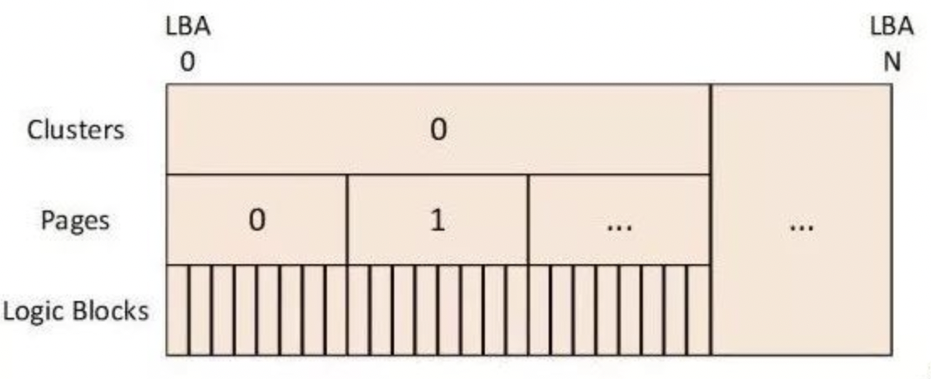
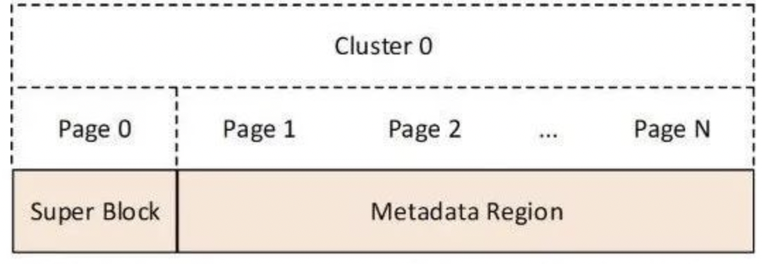
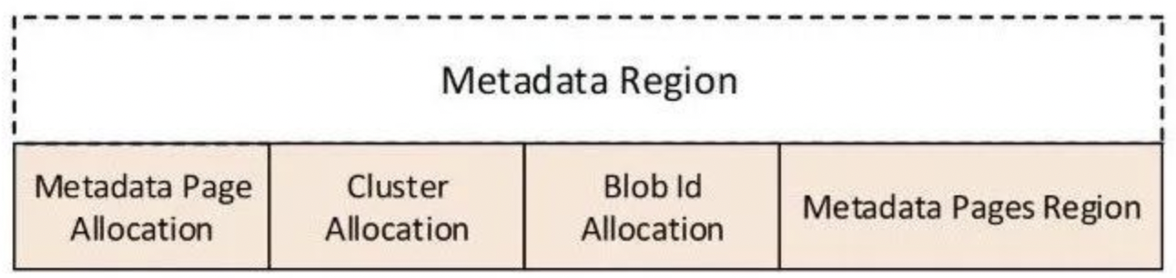
cluster0是Blobstore的元数据区域（可以扩展到之后的cluster）
page0为super block，记录了cluster的大小、已使用page的起始位置、已使用page的个数、已使用cluster的起始位置、已使用cluster的个数、Blobstore的大小等信息
Metadata Page Allocation：元数据页的分配情况，指的是blob元数据页的分配情况
Cluster Allocation：所有cluster的分配情况
Blob Id Allocation：记录blob id的分配情况
Metadata Pages Region：每个blob的元数据页。在读写blob时，首先会通过blob id定位到该blob的元数据页，其次根据元数据页中所记录的信息，检索到对应的cluster。
Notes:
metadata region的四个部分的数据结构长什么样？load unload做的操作？

Slide 4
提供的异步接口
new：借助BlobStore接口，对块设备进行初始化，拿到块设备句柄
blob_create/delete接口：Blob粒度的空间分配，粒度为一个cluster
read/write接口：数据基于SPDK_DMA_ALLOC接口分配内存，读写粒度为page，4KB
close：显式调用close，对BlobStore初始化的块设备执行unload（后面应该把这个接口放在drop时自动调用？）
DeviceEngine
SPDK_BlobStore
SPDK_Bdev
Notes:
格式化？

Slide 5
测试
初始化DeviceEngine
创建一个cluster大小的Blob
写入数据（一个page）、读出数据、对比数据一致性
显式关闭
错误处理不够完善
事务接口
对接RocksDB
Notes:
checksum

Slide 6
类型 / 名称 | 作用 | 类型 / 名称 | 作用
uint64_t md_start | md page的起始位置，in pages | pthread_mutex_t used_clusters_mutex | 锁
uint32_t md_len | default是一个md page对应一个cluster，等于total_clusters | uint32_t cluster_sz | cluster size，1MB default
struct spdk_io_channel * md_channel | 专门用于修改metadata的channel？ | uint64_t total_clusters | 总cluster数
uint32_t max_channel_ops | 一个channel最大的操作数目，默认512 | uint64_t total_data_clusters | 总的用于存储data的cluster
struct spdk_thread * md_thread | 用于修改metadata的thread？ | uint64_t num_free_clusters | 空闲cluster数
struct spdk_bs_dev * dev | 底层的dev指针 | uint64_t pages_per_cluster | 一个cluster有多少个page
struct spdk_bit_array * used_md_pages | 已用的metadata page，size = md_len | uint8_t pages_per_cluster_shift | 如果pages_per_cluster是2的幂，那么shift为该幂次
struct spdk_bit_pool * used_clusters | 已用的cluster, size = 总的cluster数 | uint32_t io_unit_size | 一个block size
struct spdk_bit_array * used_blobids | 已用的blobid, size = md_len | spdk_blob_id super_blob | super blob的id
struct spdk_bit_array * open_blobids | 打开的blobid, size = md_len | struct spdk_bs_type bstype | blob store的type
 |  | struct spdk_bs_cpl unload_cpl
 |  | int unload_err
 |  | RB_HEAD(spdk_blob_tree, spdk_blob) open_blobs | 红黑树管理打开的blob
 |  | TAILQ_HEAD(, spdk_blob_list) snapshots | 对所有blob的一个快照
Notes:
blob store

Slide 7
类型 / 名称 | 作用 | 类型 / 名称 | 作用
spdk_blob_store * bs | 指向当前bs实例 | RB_ENTRY(spdk_blob) link
uint32_t open_ref | blob的open count | uint32_t frozen_refcnt | ？
spdk_blob_id id, parent_id | 自己的和父节点的bid | bool locked_operation_in_progress | ？
enum spdk_blob_state state | dirty：与磁盘数据、元数据不一致 clean：与磁盘一致 loading：正在同步 | enum blob_clear_method clear_method | default, none, unmap, write_zeroes
struct spdk_blob_mut_data clean, active | clean：磁盘上的最新版本元数据 active：内存中的元数据 | bool extent_rle_found
bool invalid, data_ro, md_ro | 表示当前blob是无效的（不能被打开）、 数据和元数据只读、 元数据只读 | bool extent_table_found
struct spdk_bs_dev * back_bs_dev | 底层blob_store device指针（与bs的关系？） | bool use_extent_table | 是否使用extent table
struct spdk_xattr_tailq xattrs, xattrs_internal | 额外属性？ | TAILQ_HEAD( , spdk_blob_persist_ctx) pending_persists
 |  | TAILQ_HEAD( , spdk_blob_persist_ctx) persists_to_complete
 |  | uint64_t remaining_clusters_in_et | Number of data clusters retrieved from extent table
Notes:
blob
parent_id = u64::max - 1

Slide 8
类型 / 名称 | 作用 | 类型 / 名称 | 作用
uint8_t signature[8] | 标识这一个page是super block？用于之后load一开始检查 | uint32_t md_start | 每个blob的metadata region起始位置
uint32_t version | 版本（初始为1），用于load的时候检查是否合法 | uint32_t md_len | 初始化为bs->md_len，也就是cluster数
uint32_t length | super block的大小 | struct spdk_bs_type bstype
uint32_t clean | "if there was a clean shutdown, this is 1"， | uint32_t used_blobid_mask_start | 接着 used_cluster 的位置
spdk_blob_id super_blob | super blob的id, u64::max -1 | uint32_t used_blobid_mask_len | used blobid allocation 占了多少page
uint32_t cluster_size | cluster大小 | uint64_t size | 指的是整个bs的size
uint32_t used_page_mask_start | 初始化为1，因为super block自己占据了0号page | uint32_t io_unit_size | 一次io的最小单位
uint32_t used_page_mask_len | used md pages 占了多少个page | uint8_t reserved[4000]
uint32_t used_cluster_mask_start | 接着上面的下一个page | uint32_t crc | crc校验码
uint32_t used_cluster_mask_len | used cluster allocation 占了多少个page
Notes:
super block

Slide 9
0 7 8 11 12 15 16 4087 4088 4091 4092 4095
blob id
sequence num
reserved
descriptors[4072]
next
crc
blob id = metadata page index | 1 <<32 ，即末32位是第一个md page的index（按页）
sequence num 表示“这是第几个md page”
descriptor：这里存了这个blob的data cluster位置等信息，以及extent_table等
next是下个md page的位置
crc校验码
Notes:
blob md page

Slide 10
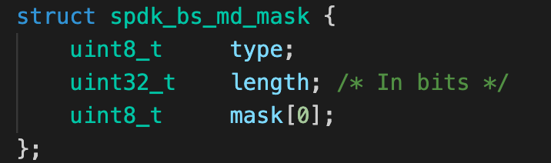
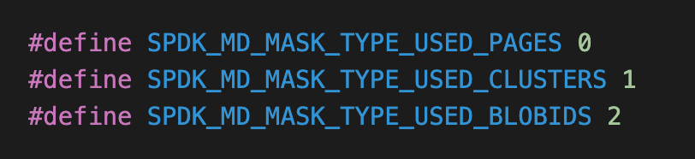
前三个region长什么样？
type:
length
mask，对应一些01序列，表示对应的地方是否被分配
Notes:
在存的时候，对于used md pages和blob id allocation的length都是md_len，但是在used cluster的时候变成了total cluster

Slide 11
spdk_bs_init
配置参数初始化
初始化spdk_blob_store
初始化super block
对metadata region区域清零，写入super block
对data cluster清零
Notes:
opts: cluster_size, number of md pages, max number of md operations, max number of md operations per channel, clear method, bstype,
为什么要对metadata region清零？三个allocation和blob的md region清零没问题，对super block清零的原因是因为，super block需要手动sync或者unload bs的时候才会写入，init的时候其实不会写入

Slide 12
spdk_bs_load
读取第一个page，检查、恢复super block结构
根据super block生成spdk_blob_store结构
是
检查是否recover
一页一页的读出来进行恢复
否
load三个region，遍历所有blob metadata page（根据blob id allocation区域），检查是否有坏的blob，执行fix或者remove

Slide 13
spdk_bs_unload
检查是否还有打开的blob
读出super block
写入三个region的数据
写super block
资源释放
Notes:
要free些什么东西？snapshot, channel, open blob, open blobid, 几个bit array， bit pool，关闭dev

Slide 14
struct spdk_blob_mut_data {
/* Number of data clusters in the blob */
uint64_t num_clusters; /* Array LBAs that are the beginning of a cluster, in the order they appear in the blob.*/
uint64_t *clusters; /* The size of the clusters array. This is greater than or equal to 'num_clusters‘. */
size_t cluster_array_size; /* Number of extent pages */
uint64_t num_extent_pages; /* Array of page offsets into the metadata region, containing extents. Can contain entries for not yet allocated pages. */
uint32_t *extent_pages; /* The size of the extent page array. This is greater than or equal to 'num_extent_pages'. */
size_t extent_pages_array_size; /* Number of metadata pages */
uint32_t num_pages; /* Array of page offsets into the metadata region, in the order of the metadata page sequence. */
uint32_t *pages;
};

Slide 15
1、blob数太少
“ The metadata region is the remainder of cluster 0 and may extend to additional clusters. ”
2、blobfs和blobstore对磁盘的管理情况？
blobfs只是对blobstore的简单封装，把文件语义转换为blob语义，没有额外管理磁盘
3、怎么做的1个page的原子写？
“目前，为了考虑易用、易维护性、原子的操作主要是依赖于后端设备能支持的粒度”
“大部分NVMe SSD支持4KiB大小的原子操作”
“there is a dependency on the underlying device to guarantee atomic operations of at least one page size.”
4、小文件如何处理？
没有解决，是否可以多个小文件放在一起？然后通过xattr属性来区分？
Notes:
元数据部分直接RocksDB + BlobFS + MadFS
数据部分：tx
数据可靠性读写 不需要双写（写入别的块，然后更新元数据）
只针对大数据块
https://github.com/madsys-dev/SuStore
checksum

Slide 16
BlobFS
没有inode结构
只是一个简单的把对文件的语义转换为对blob的操作语义
eg: create file -> create blob
所有操作直接依赖于BlobStore，没有对磁盘做额外管理，以块对齐写入，仅支持append
没有目录树结构，是个扁平的namespace
“BlobFS currently supports only a flat namespace for files with no directory support. Filenames are currently stored as xattrs in each blob. This means that filename lookup is an O(n) operation.”

Slide 17
BlobFS API
init, load, unload
alloc_io_channel, free_io_channel
file相关同步API:
stat, create, open, close, rename, delete
iter, sync, truncate, set_priority
write, read
异步API
read_async, write_async, state_async, write_async, read_async
create_file_async, open_file_async, close_async
rename_async, delete_async, truncate_async, sync_async
Notes:
stat: blobid, size

Slide 18
file的结构
一个file关联一个blob
name, length
一些flag（is_deleted, priotity, append_pos）
spinlock
Notes:
只允许append

Slide 19
spdk_fs_load, spdk_fs_unload: 调用blobstore的load和unload
stat
create_file:
调用bs_create_blob创建blob
open blob -> resize blob，初始化为1个cluster
close blob
open_file: bs_open_blob
close_file：
bs_blob_close
sync，将buffer中的数据写入磁盘

Slide 20
rename:
先检查new name存不存在，如果不存在，只需要对元数据进行操作
先open这个blob，然后set xattr
如果存在，那么表示覆盖已有的文件，先删除现有文件，再执行上面操作
delete:
先检查是不是有其他人打开了该文件，如果有，那么做一个标记（blob_set_xattr），到close的时候再执行delete
如果没有，调用bs_delete_blob
truncate:
调用bs_blob_resize，修改blob的xattr的length字段，并重置append_pos到length
blob_sync_md
Notes:
xattr是写入blob元数据的，写入之后blob的state会变成dirty，直到调用bs_blob_md_sync

Slide 21
write/read_async:
调用blob_io_write, blob_io_read
同步接口：
对元数据的修改需要加锁（append_pos，length）
信号量来同步？sem_wait
sync：
sem_wait +blob_io_write
sync_async：
blob_op_write

Slide 22
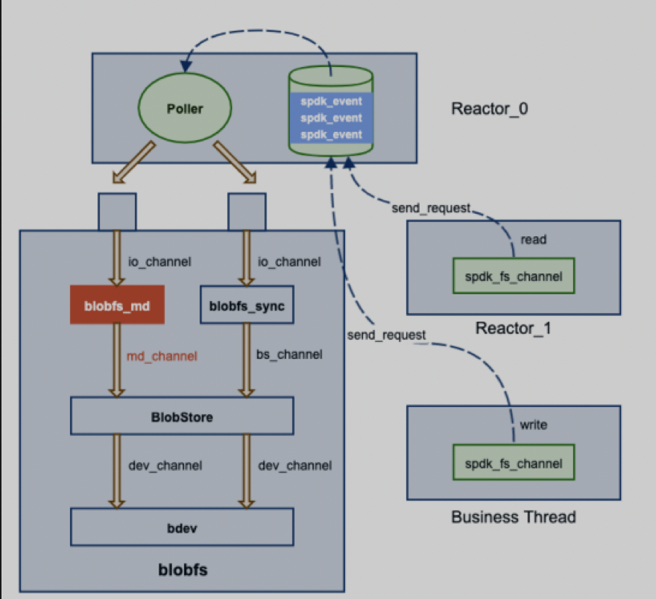
Notes:
blobfs原生的线程工作模型如上图左侧所示：首先其内部会创建两个不同的io_device(blobfs_md和blobfs_sync)来应对不同类型的IO请求(严格意义上讲是三个，只不过blobfs_io尚未投入使用)，如果请求涉及元数据的访问操作(eg. open, close, create, rename)，需要采用blobfs_md所创建的io_channel，其他情况使用blobfs_sync所创建的io_channel即可。io_channel是blobfs暴露给上层应用的两个通信管道，相当于是交互的入口，然而其本身并不是线程安全的，不同的线程没有办法同时共用同一个io_channel来与blobfs进行交互，只能供单线程内部调用使用。所以SPDK在功能实现上将其与reactor_0进行了绑定，只有reactor_0所对应的线程可以与blobfs做交互，而其他线程或者reactor则需要通过中间队列来做异步中转(即向reactor_0发送事件消息，然后由reactor_0来做统一的处理)。

Slide 24
metadata
RocksDB
TransLayer
BlobFS
BlobStore
BlobStore
Device
Device

Slide 25
需要提供的接口：
create(path)
read (path, buf, offset, length)
write(path, buf, offset, length) （需要保证原子性）
remove(path)

Slide 26
cluster0
cluster1
cluster2
……
page
一个写请求被划分为三部分：首尾没有基于page对齐部分，中间对齐部分
首尾没有基于page对齐部分执行RMW，需要写WAL（small write）
中间对齐部分写到新的位置（big write）

Slide 27
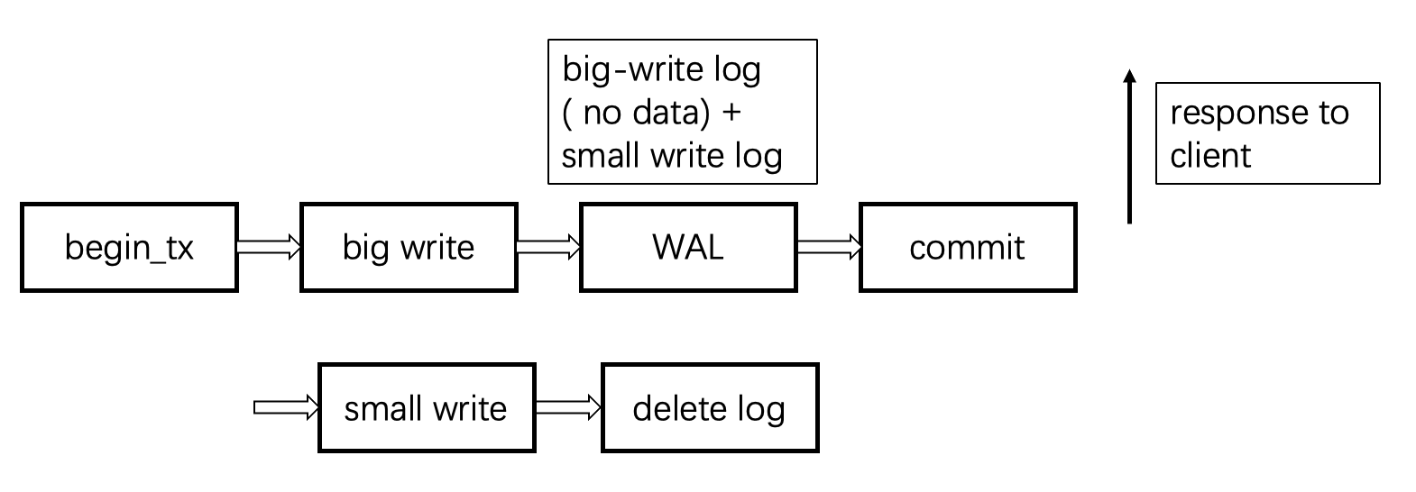
总结一次write流程：
切分写操作为大写+小写
执行大写：将所有的page对齐的数据写到blob的空闲位置（新位置）
借助RocksDB的事务接口：
begin_tx
记日志：
修改大写涉及到的元数据（修改位置元数据位图，修改blob空闲空间位图）
记小写的日志：数据+位置
commit_tx
Notes:
RocksDB的怎么支持并发？
每个线程有私有的大写空间（现在小写空间在RocksDB）
crash之后怎么做，crash recovery
checksum

Slide 28
用来支持上述写策略需要引入的新的数据结构：
位置元数据：记录的是一个chunk逻辑page位置到实际在blob中的page位置的映射。
eg. 最开始写入了一个chunk：page 1,2,3,4...... 100，对应blob也是在page1,2,3,4......100
下一次对2,3,4执行了覆盖写，此时page3可能到了blob的page101
位置元数据会很大吗？用数组存新的page位置，一个page需要一个字节
空闲空间元数据：记录的是当前blob的“无效数据”/“空闲位置”
同上面的例子，3写到了blob的page101，那么blob的page3之后就是空闲的
下次再来覆盖写5,6,7，那么6就可以写到page3，而不需要写到page102
间接实现了GC，防止了一个blob在反复的覆盖写中不断增长，不断resize
空闲空间元数据会很大吗？不会。用位图表示，一个page只需要1bit
Notes:
chunksize 1M： 256B

Slide 29
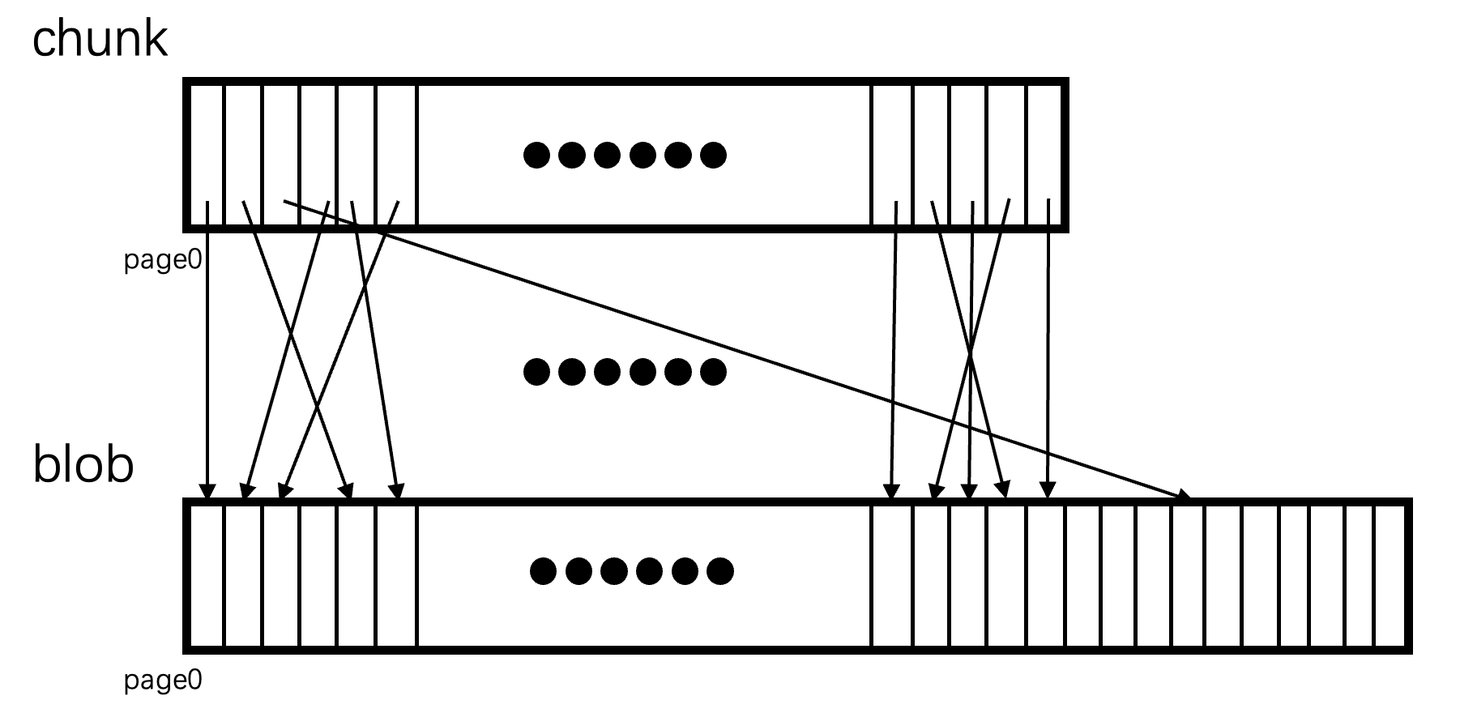
layout
logical view
physical view

Slide 30
怎么处理读请求?
方案一：读缓存 ---- 读日志 ---- 读磁盘
方案二：将write请求返回给客户端的时间推迟到small write完成，读请求直接读缓存 ---- 读磁盘
方案三：read等到write请求做完再返回（write可以在commit后就返回，但是如果来读同一个东西，就得等前面的写全部做完。做完的标志是什么？日志被删除）

Slide 31
flash file system
F2FS：对FTL层编程减少擦除
YAFFS/YAFFS2
JFFS2
copy-on-write file system
btrfs：元数据用b-tree管理，写入新块之后修改b-tree结构（b-tree -> bitmap/array）

Slide 32
RocksDB的怎么支持并发？
每个线程有私有的大写空间
crash recovery
checksum

Slide 34
cluster0
cluster1
cluster2
……
page

